Slide 1
操作系统
期末复习
PV操作、进程调度、文件管理

Slide 2
PV操作
注：此部分考察会很简单

Slide 3
操作介绍
同步与互斥的概念
信号量机制

Slide 4
经典问题
生产者—消费者
多生产者—多消费者
吸烟者问题
读者—写者
哲学家就餐

Slide 5
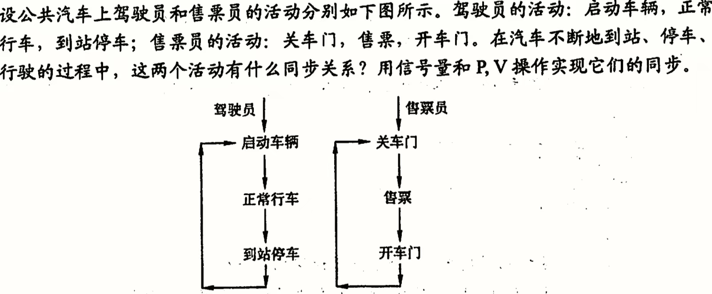
例1

Slide 6
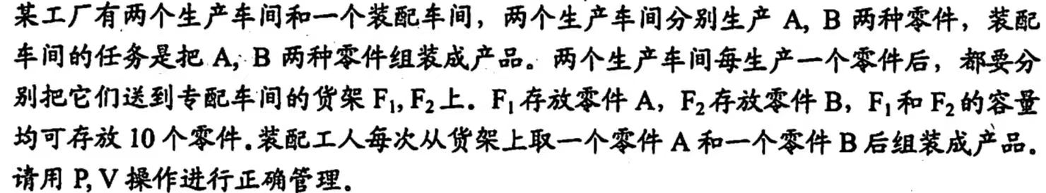
例2

Slide 7
进程调度

Slide 8
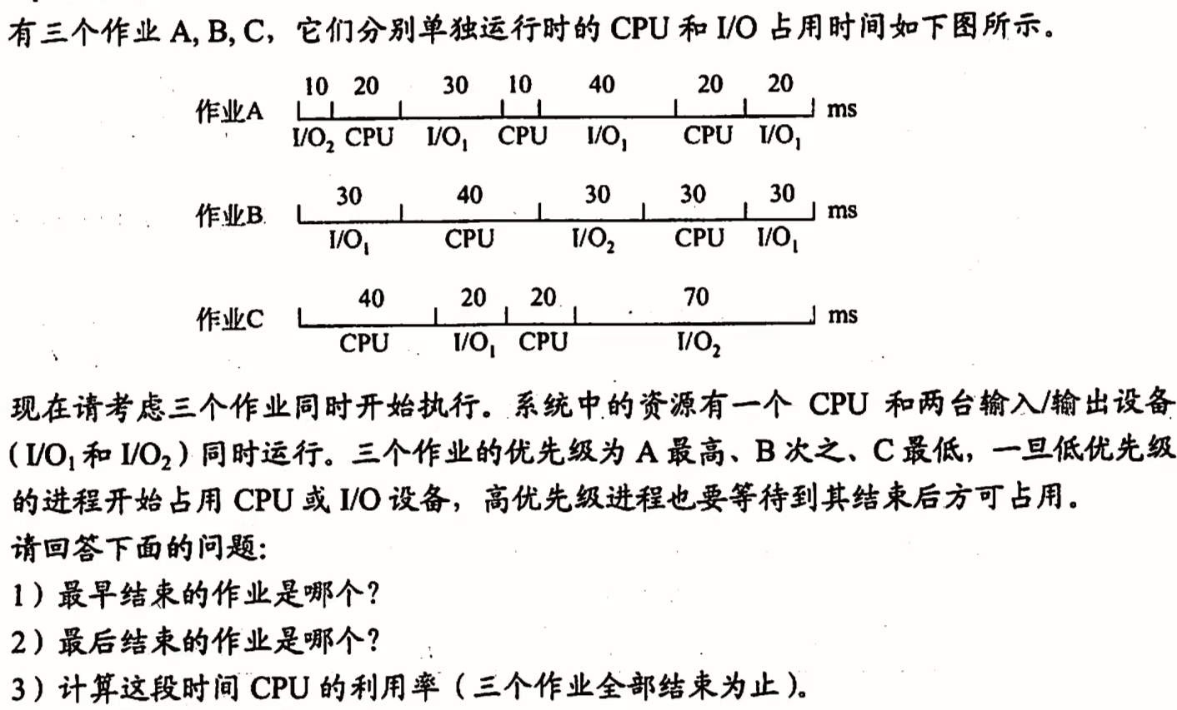
例1

Slide 9
算法概述
FCFS（先到先服务）
SJF、SPF/SRTN（短作业、进程优先/剩余最短优先）
HRRN（高响应比优先）
RR（时间片轮转）
优先级调度
多级反馈队列
多级（个）队列

Slide 10
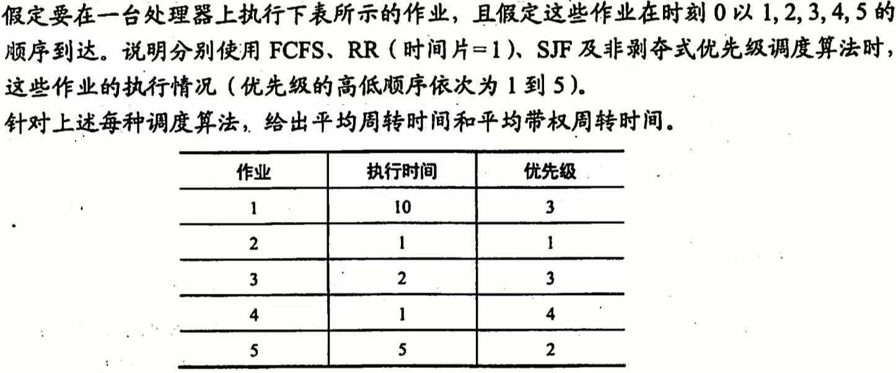
例2

Slide 11
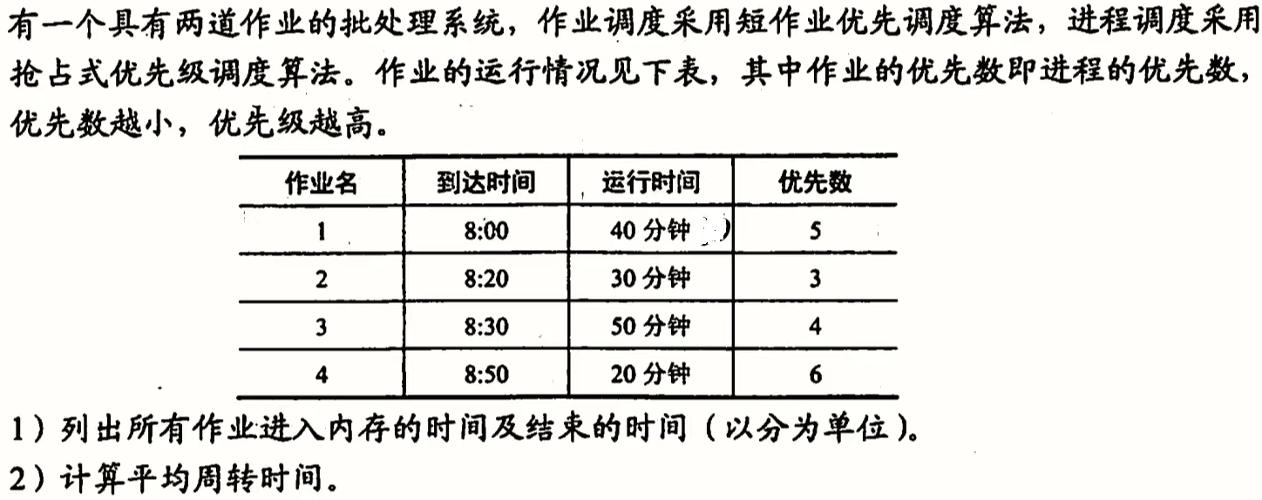
例3

Slide 12
文件管理

Slide 13
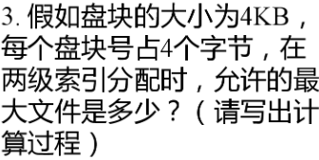
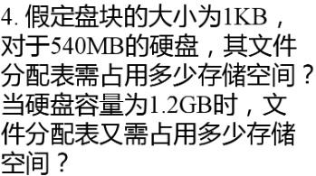
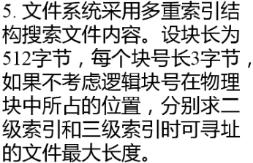
例题

